Slide 1



Введение Строение памяти
Сидристый Станислав

Slide 2


Стеки:
WEB/WPF/WinForms/… стеки
C/C++, C++/CLI когда необходимо
EPAM Systems
Книга: https://github.com/sidristij/dotnetbook
Связь:
telegram: @sidristij
skype: stanislav.sidristy
sunex.development@gmail.com
Станислав Сидристый
EPAM Systems

Slide 3







Станислав Сидристый
EPAM Systems
https://github.com/sidristij/dotnetbook
3

Slide 4


Слои управления памятью
4

Slide 5

Как управлять гигабайтами?
Можно сделать так, чтобы разные типы памяти управлялись по-разному.
Например:
Размер: мы можем разделить память на зоны исходя из размера объектов. Например, отделить большие от маленьких
Время жизни: если разделить объекты по времени, то короткоживущие стоит чистить чаще чем долгоживущие
Изменяемость
Тип: возможно, стоит разделять управление объектами исходя из их типов: строки, числа, реализация интерфейсов, атрибуты?
Вид: можно раделить объекты между собо как угодно и исходя из каких угодно предположений.
5

Slide 6
Как управлять гигабайтами?
Можно сделать так, чтобы разные типы памяти управлялись по-разному.
Например:
Размер: мы можем разделить память на зоны исходя из размера объектов. Например, отделить большие от маленьких
Время жизни: если разделить объекты по времени, то короткоживущие стоит чистить чаще чем долгоживущие
Изменяемость
Тип: возможно, стоит разделять управление объектами исходя из их типов: строки, числа, реализация интерфейсов, атрибуты?
Вид: можно раделить объекты между собо как угодно и исходя из каких угодно предположений.
6

Slide 7
Как управлять гигабайтами?
Исходя из размера
У нас есть 2 стратегии сбора мусора:
Compact – сжатие кучи
Sweep – перемещение освободившихся участков в список свободных
Поэтому:
При больших размерах compact неудобен, удобен только sweep
При маленьких – наоборот: удобен sweep. Неудобен compact
Отсюда:
Small Objects Heap (SOH) < 85,000
Large Objects Heap (LOH) >= 85,000
7

Slide 8
Как управлять гигабайтами?
Исходя из размера
Т.к. в SOH объекты маленькие, используем Compacting:
Объекты небольшие: легко и быстро заполнить ими образовавшиеся пустоты
Однако фаза планирования может решить что Sweep здесь более пригоден
Поэтому для SOH работают оба метода
Однако, т.к. Объекты в LOH тяжеловесны, используется только Sweep Collection
При этом пользователь может вызвать сжатие LOH вручную
В отличии от SOH выравнивание не зависит от платформы и равно 8 байтам
8

Slide 9
Как управлять гигабайтами?
Small Objects Heap
Поскольку большинство объектов – маленькие, SOH – наиболее популярен.
Однако:
Из-за огромного их числа приходится как-то делить объекты дополнительно
Иначе возникнет проблема для фаз маркировки и планирования
И поскольку куча растет в одном напрпавлении, в младших адресах копятся более старые объекты
Отсюда – деление на поколения
9

Slide 10
Как управлять гигабайтами?
Large Objects Heap
Сюда попадает всё:
что >= 85,000
И double[>=1000] (8*1,000 = 8,000)
double[] array1 = new double[999];
double[] array2 = new double[1000];
GC.GetGeneration(array1).Dump(); // -> 0
GC.GetGeneration(array2).Dump(); // -> 2
Поэтому не стоит создавать траффика массивов типа double:
лучше использовать пулы массивов
10

Slide 11
Как управлять гигабайтами?
Large Objects Heap: internal CLR data
Private Heap
Base Domain
System Domain
Large Heap Handle Table
Large Heap Handle Table
Large Heap Handle Table
bucket
bucket
bucket
Pinning handles
H | MT | n | …
H | MT | n | …
11

Slide 12
Как управлять гигабайтами?
Исходя из времени жизни
Из-за большого количества объектов, SOH разделен на части.
Заполнение SOH линейно, а потому старые объекты живут в младших адресах, старшие – в старших
Старые объекты живут долго: чем дольше объект существует тем выше вероятность что он будет существовать все время работы программы
Поэтому:
Куча разделена на три поколения
0-е поколение – это время между созданием и ближайшим срабатыванием GC
Объектов не успевает накопиться слишком много: если кто-то из них потерял ссылки, такую кучу собрать можно быстро
1-е поколение – это время чуть более длительное: для относительно долго живущих объектов
2-е поколение – для долго живущих и вечноживущих объектов.
12

Slide 13
Как управлять гигабайтами?
Исходя из времени жизни
commited
reserved
LOH
gen2
gen1
gen0
LOH (g3)
Если фаза маркировки работала бы на всех поколениях,
то это было бы очень долго
13

Slide 14
Как управлять гигабайтами?
Исходя из времени жизни
commited
reserved
LOH
gen2
gen1
gen0
LOH (g3)
Ссылки бывают:
Внутри одного поколения
14

Slide 15
Как управлять гигабайтами?
Исходя из времени жизни
commited
reserved
LOH
gen2
gen1
gen0
LOH (g3)
Ссылки бывают:
Внутри одного поколения
Older-to-younger
15

Slide 16
Как управлять гигабайтами?
Исходя из времени жизни
commited
reserved
LOH
gen2
gen1
gen0
LOH (g3)
Ссылки бывают:
Внутри одного поколения
Older-to-younger
Younger-to-older
16

Slide 17
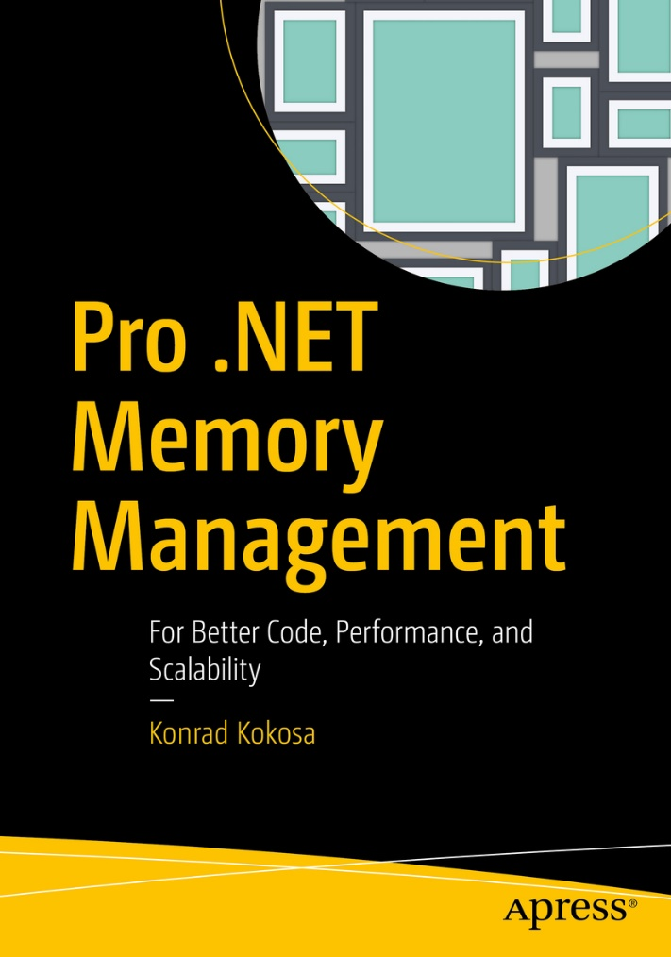

https://prodotnetmemory.com/
https://www.red-gate.com/hub/books/#dotnet
https://github.com/sidristij/dotnetbook
QA
17

